Slide 1
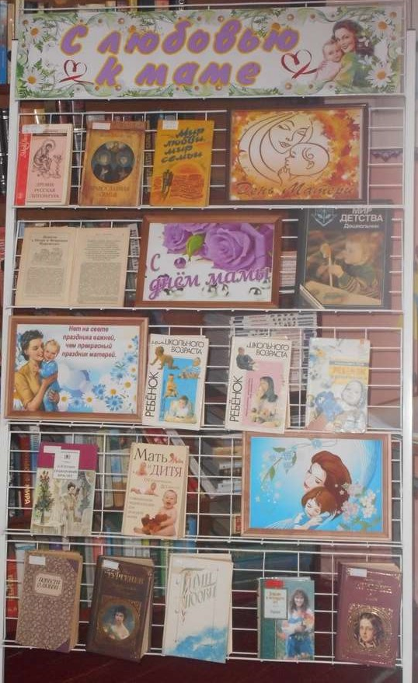
Мама слово дорогое, в слове том тепло и свет
Ко дню матери
Гривенская сельская библиотека
2020 год

Slide 2



Slide 3
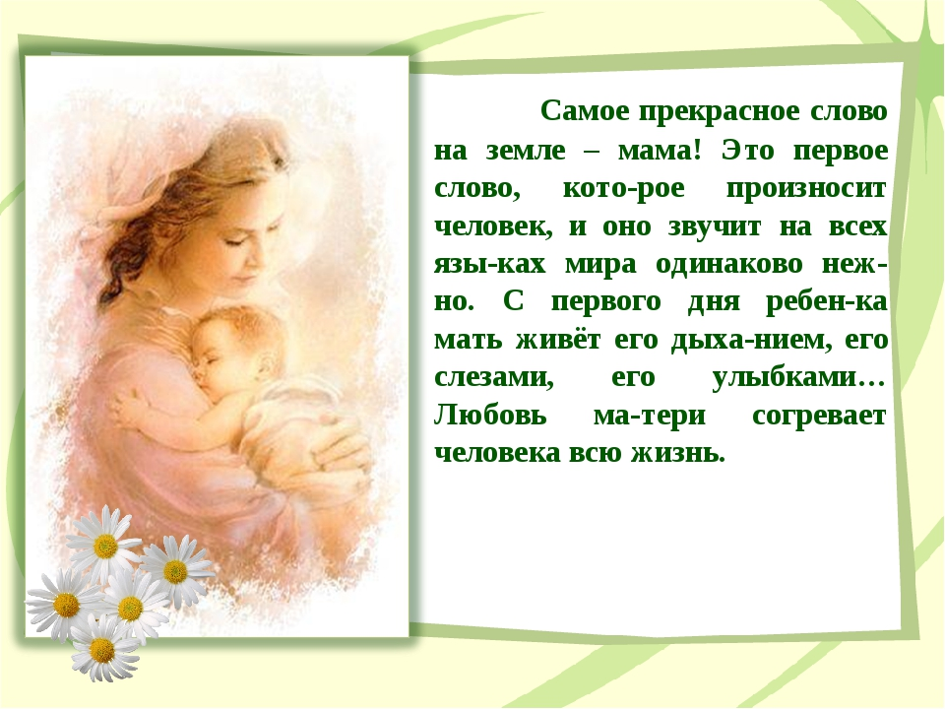

Slide 4


Slide 5


Slide 6


Slide 7


Slide 8
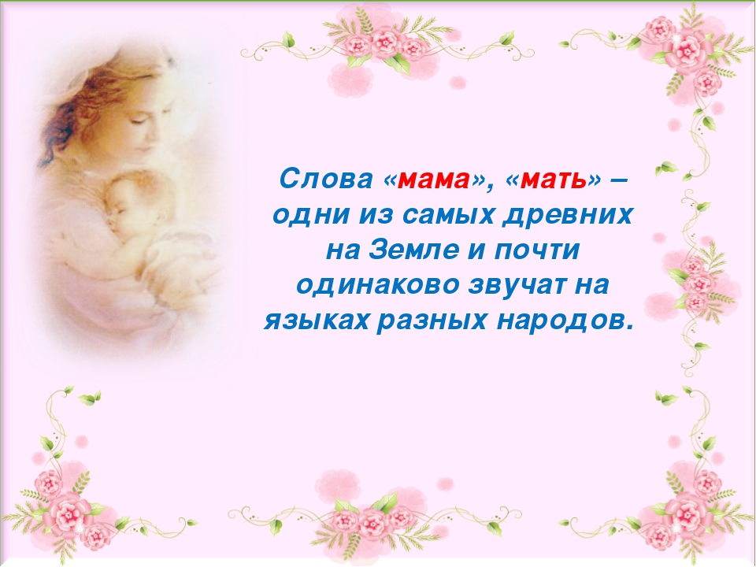

Slide 9
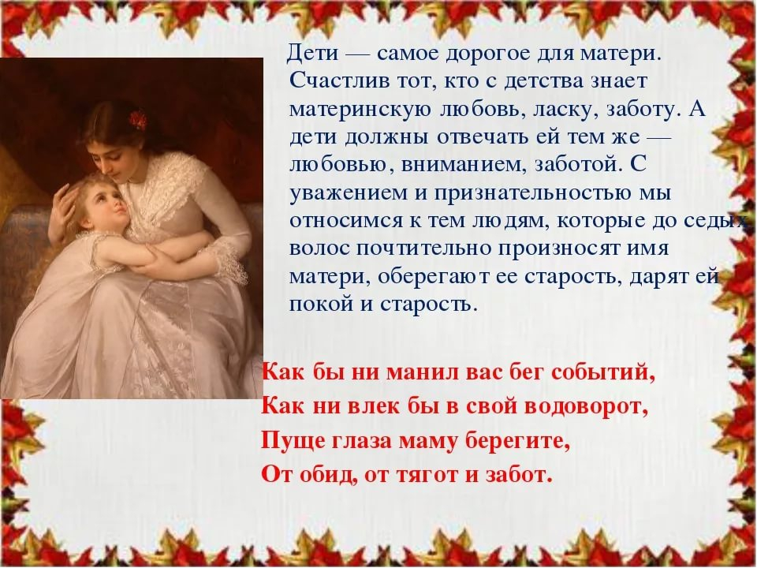

Slide 10


Slide 11


Slide 12


Slide 13


